Slide 1
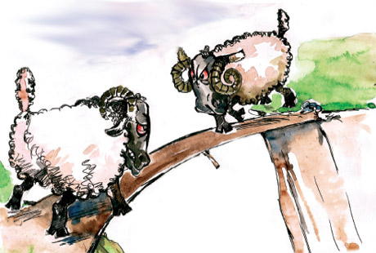
СТОП – Конфликт!
Подготовлено:
практическим психологом Покотиловской оош №2
Костиной Л.В.

Slide 2
Что такое конфликт?
Конфликт (от лат. Conflictus столкновение) есть форма выражения противоречий.
Конфликт – это взаимодействие двух и более субъектов, имеющих взаимодействующие цели и реализующие их один в ущерб другому (или один за счёт другого).
Конфликты – это спор, ссора, скандал, в которых стороны не скупятся на взаимные упрёки и оскорбления.
Самое страшное в конфликте – это чувства, которые испытывают люди друг к другу.
Страх, злоба, обида, ненависть – главные чувства конфликтов.

Slide 3
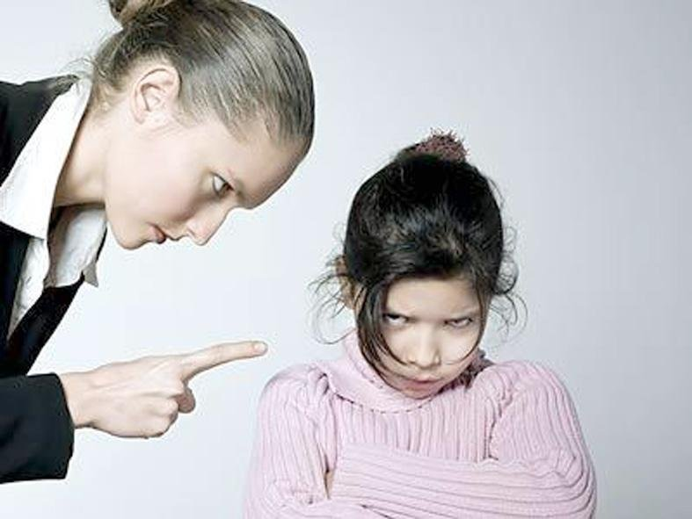
причины конфликтов родителей с подростками

Slide 4
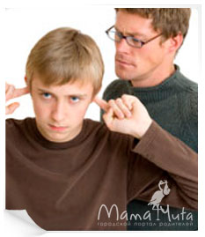
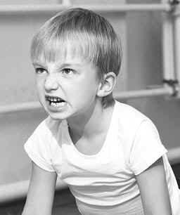
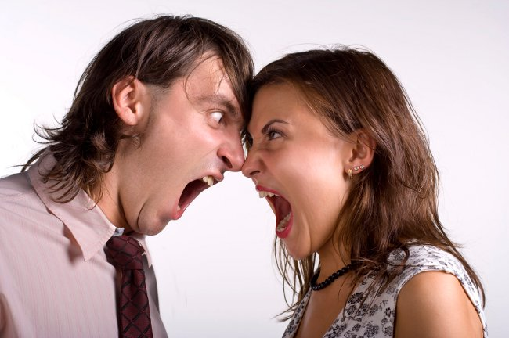
За что и против чего ведёт борьбу ребёнок в переходном возрасте?

Slide 5
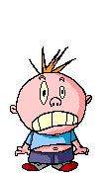
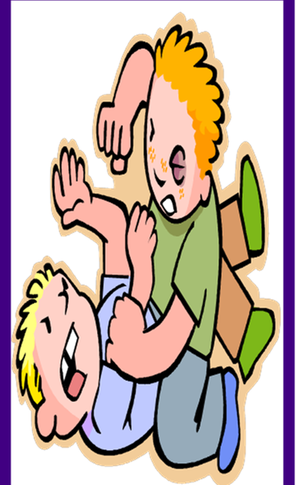
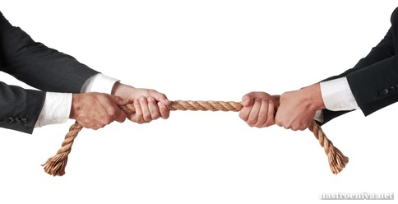
Стратегия выхода из конфликтной ситуации
Стиль
конкуренции
или соперничества
Стиль
приспособления
Стиль уклонения,
избегания
Стиль
сотрудничества
Стиль
компромисса

Slide 6
Главные способности в конфликте
Способность к конфронтации - объяснению.
Это — умение:
Отстаивать свою позицию открыто, “лицом к лицу”;
Стремление оценивать саму конфликтную ситуацию, ее содержание, а не человеческие качества своего партнера;
Стремление к сохранению личностных отношений всех участников конфликта.

Slide 7
Причины конфликтов в подростковой среде
Борьба
за лидерство
Психологическая
несовместимость
Примитивный
тип общения
Неподтверждение
ролевых ожиданий
Ущемление достоинства
или амбиций

Slide 8
Разрешение конфликта
Деструктивное
Конструктивное

Slide 9

Конструктивное
Деструктивное
Юмор
Угрозы, насилие
Уступка
Грубость, унижение
Компромисс
Разрыв отношений
Сотрудничество
Уход от решения проблемы

Slide 10
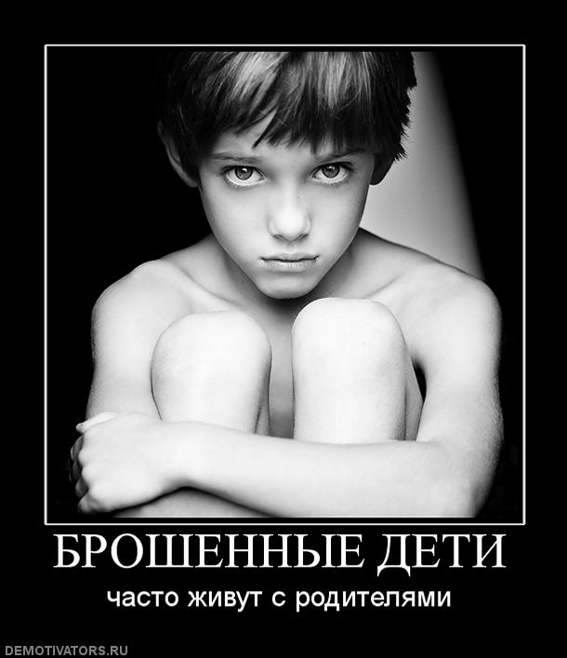
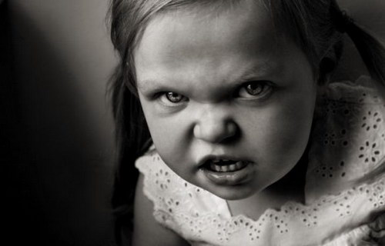
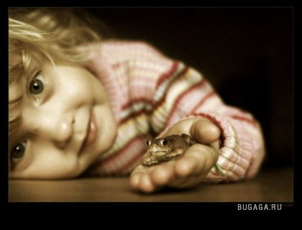
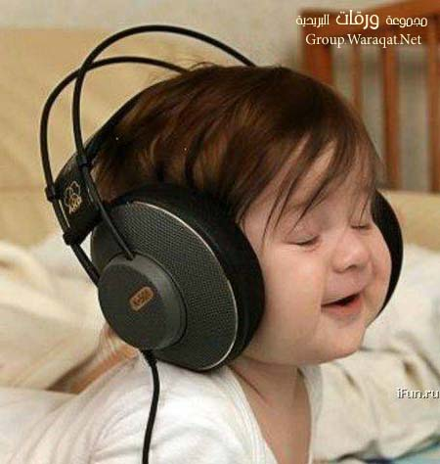

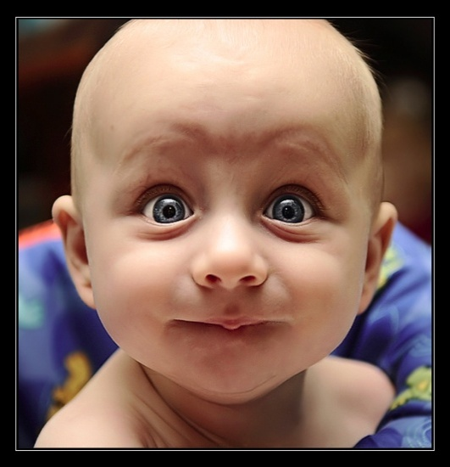
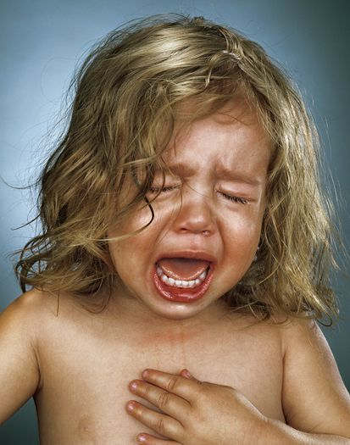
Эмоциональное состояние и развитие наших детей, их жизнь и счастье напрямую зависят от отношения к ним их родителей

Slide 11
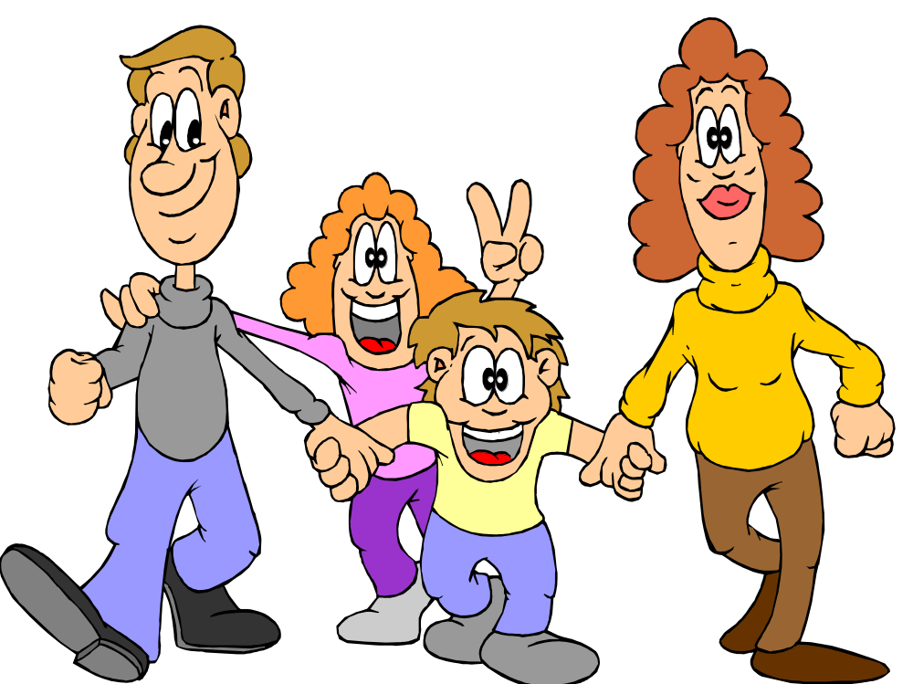
Памятка для родителей
“От любви до ненависти один шаг, от ненависти к любви – километры шагов”.

Slide 12
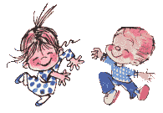
Существует специальная технология общения, приемы которой убедительно демонстрирует американский учёный – психолог Д. Карнеги.
1. УЛЫБАЙТЕСЬ! Улыбка обогащает тех, кто ее получает, и не обедняет тех, кто ее дает!
2. Помните, что для человека звук его имени является самым важным звуком в человеческой речи. Как можно чаще обращайтесь к другому человеку по имени.
3. Искренне признавайте в других хорошее.
4. Будьте сердечными в своем одобрении и щедры на похвалы, и люди будут дорожить вашими словами, помнить их в течение всей жизни.
5. Желание понимать другого человека
порождает сотрудничество.

Slide 13

Спасибо за внимание !

